Slide 1

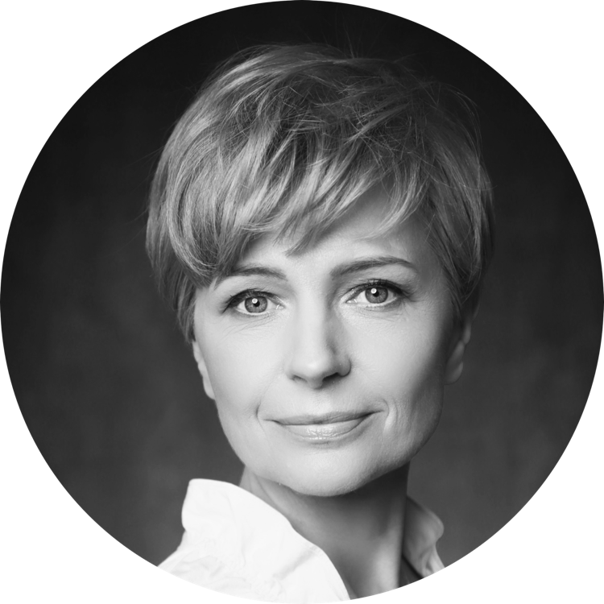
POR’a mieć standardy
Siła standardów, siłą marketingu.
Model wskaźników efektywnościowych POR - 1.0.
Tu wstaw swoje zdjęcie przerobione do skali szarości i umieszczone jako spodnia warstwa.
PEPSICO/ POR
Notes:
Na co dzień pracuje w globalnym zespole Transf mediowej w PEP z siedzibą w Dalllas, TX. Natomiast poza praca chętnie angazuje się w działalność POR, gdyż uważam, iż jest to b warościowa, potrzebna Org na polskim rynku. Wierzę, że z czasem będzie duża siła sprawczą, która będzie oddziaływać na innych uczestników rynków.

Slide 2

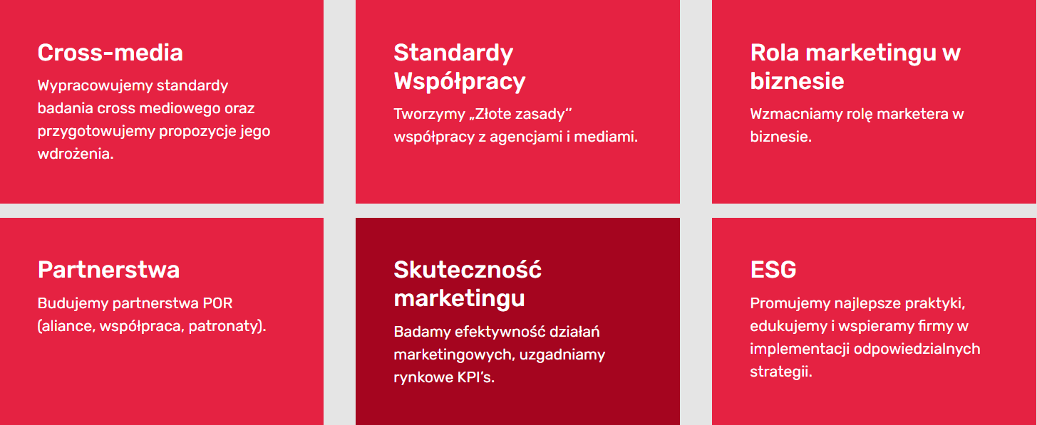
Efektywność Marketingu
Co robimy?
Notes:
Ja akurat jestem w Grupie Roboczej, której jestem Przewodniczącą – Efektywność Mrkg, która jest zgodna z moją specjalizacją zawodową. Tzn, zajmują się, by uzyskać jak największą wartość dla marek z zainwestsowanego budżetu marketingowego.

Slide 3

Na czym polega problem z mierzeniem
Skuteczności
Marketingu?
Notes:
Moja prezentacja dot skuteczności marketingu/ Można by zadać soeboe pytanie, po co potrzebna jest nasza Grupa Robocza, skoro jest tyle dostępnych narzedzi, metodyk, badań efektywności ?

Slide 4

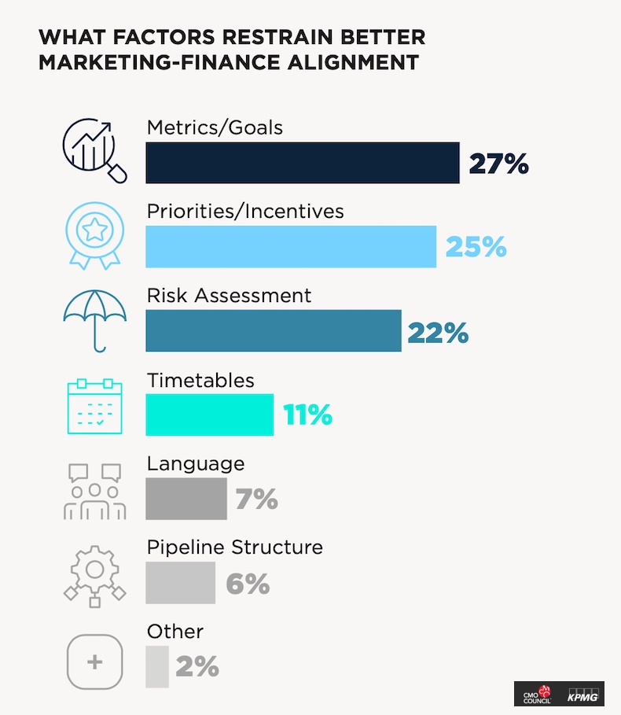
Jak obiektywnie udowadniać efektywność ?
Przez Promocję „3za2” spadła nam marża jednostkowa…
Wydała/eś miliony na kampanię…
A co my z tego mamy?
CEO
CFO
CMO
CEO
CMO
Badanie CMO Council & KMPG : The State of CMO and CFO Collaboration | Study (marketingprofs.com)
Notes:
Historycznie, działu marketingu są traktowane są przez pryzmat „centra kosztów”, a ich działalność jest postrzegana mocno operacyjnie. Wielu liderów z innych obszarów biznesu nie o końca rozumie, w jaki sposób dokładnie marketing może budować wartość dla marek?

Slide 5
Pomiar efektywności marketingu obecnie
Różne rozumienie
Brak spójnych definicji
Zbyt wiele
KPI
Różne zrozumienie roli marketingu na poziomie rynku, branży, organizacji
Czy zawsze wiemy z czego wynika sukces czy porażka?
  Czy zawsze to samo znaczy to samo w ramach jednej organizacji czy też w konkursach Effie Awards, KTR, IAB Mixx Awards?
  Efektywność vs Wydajność
  Brak równowagi między pomiarem efektów krótko i długoterminowych
Notes:
Głównymi problemami w komunikacji na szczeblu zarządczym są

Slide 6

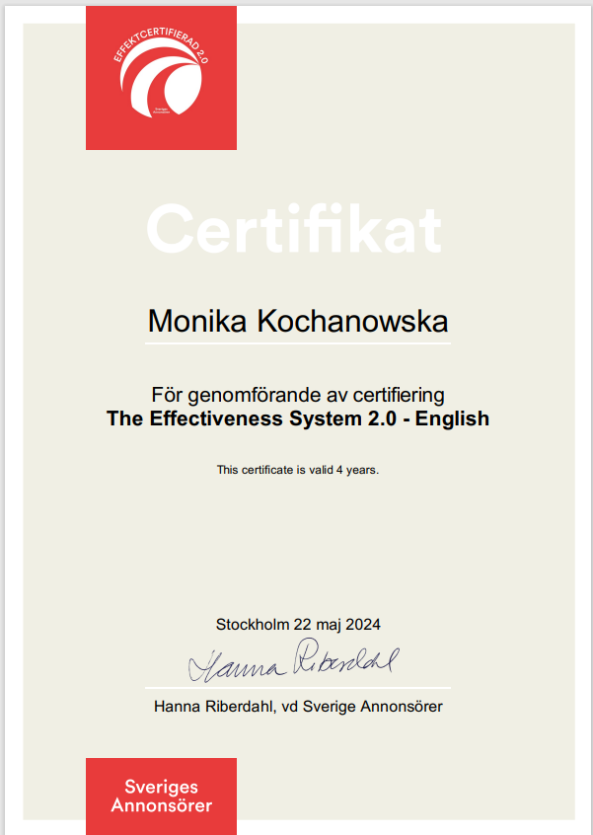



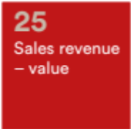
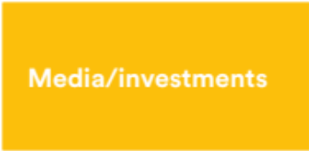
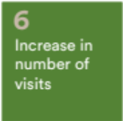
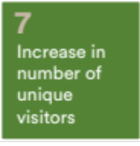


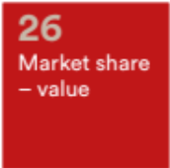
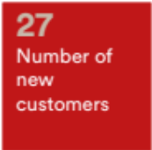
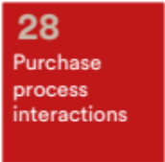

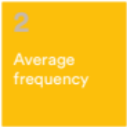

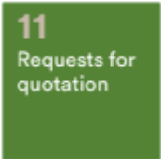
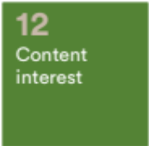
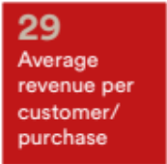
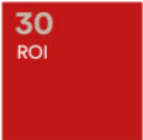
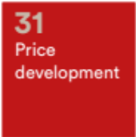

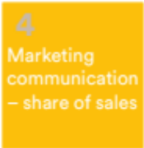
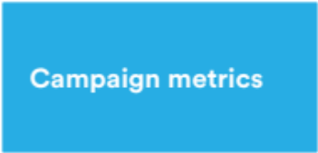
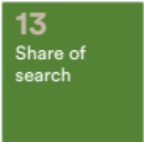
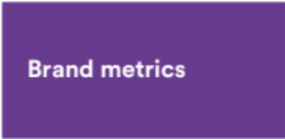
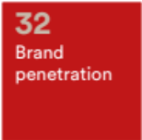
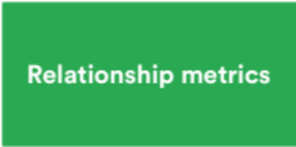
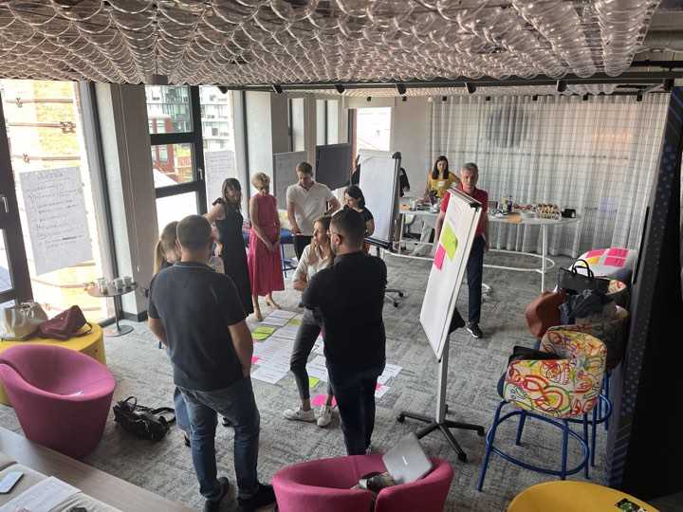
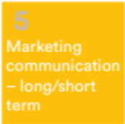
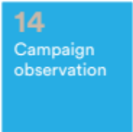
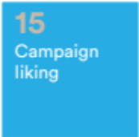



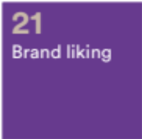
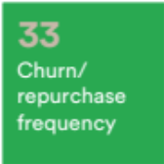
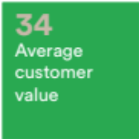
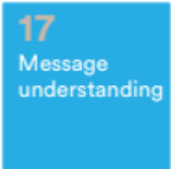
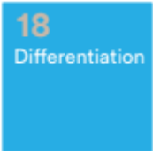

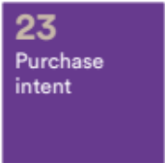

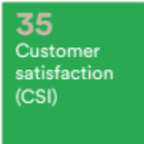
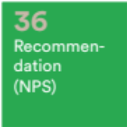

ETAP 1
Certyfikacja wg Modelu Szwedzkiego WFA
ETAP 2
Warsztaty pod auspicjami Kantar Polska
Model szwedzki WFA, 36 wskaźników
Notes:
Żeby uporządkować podejście do tematu, sięgnęliśmy do wzorców siostrzanej organizacji w Szwecji, która już tę lekcję odrobiła.
……..
Proces marketingowy jako Łańcuch Tworzenia Wartości
Uporządkowany sposób myślenia z perspektywy oceny skutków podjętych działań
Inwestycje – Działania – Efekty – Relacje posprzedażowe

Slide 7

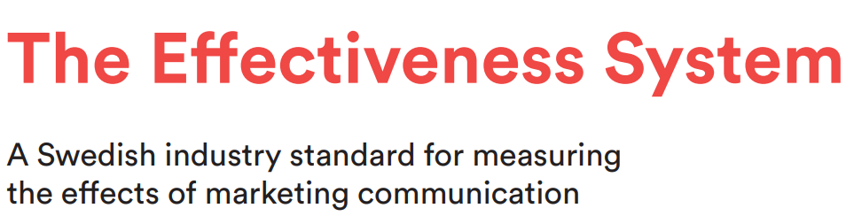
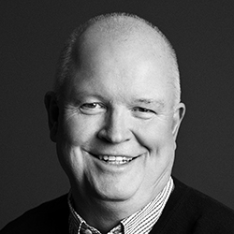

Mats Rönne
Top36KPIs: Model z dojrzałego rynku, z dłuższą historią reklamową, będący tam standardem z programem certyfikacji
Podejście Procesowe: Ustrukturyzowane, holistyczne, dobrze osadzone w biznesie, z widocznymi przepływami w pionie i w poziomie
Elastyczny: Zostawia miejsce na adekwatność, dobór właściwy dla danego biznesu/branży
Uniwersalny: Wskaźniki: jak mierzyć i co mierzyć, ale nie sugerują, jaki powinien być wynik
Konieczność aktualizacji i przystosowania do polskiego rynku – uspójnienie, uaktualnienie terminów i definicji oraz uzupełnienie o nowe wskaźniki [np. PoS, e-commerce]
Jak myśleć?
Co robić?

Slide 8


Byron
Sharp
Koncentracja na
zasobach marki
Wzrost marki jest wynikiem bardzo efektywnego pozyskania nowych klientów
Ogromna liczba typowych nabywców kupuje markę tylko od czasu do czasu
Dotarcie do użytkowników kategorii – od okazjonalnych po częstych
Poprawa dostępności tak, by markę można łatwo kupić
Budowa Mental Availability
Budowa Physical Availability
Notes:
Inspiracją jest metodyka prezentowana przez Instytut B.Sharpa i której elemanty już teraz wykorzystują największe marki na polskim rynku zrzeszone w POR, m.in. PepsiCo , które reprezentuję.

Slide 9

Model Wskaźników Efektywnościowych
POLSKI STANDARD RYNKOWY
REPOZYTORIUM WSKAŹNIKÓW:
KPI:
  Ujednolicone definicje, pojęcia i język
  Spójne kryteria oceny efektywności działań marketingowych
  Obiektywne zasady oceny w konkursach branżowych, przetargach
  Użyteczne
  Istotne
  Mierzalne
  Wpływ Marketingu na Biznes [Business Impact, Efektywność]
1
1
2
2
3
3
4
Notes:
Dzięki pracy naszej Grupy Roboczej powstała początkowa wizja naszego polskiego modelu, która za cel bierze sobie ujednolicenie……
Dzięki temu, wierzymy, iż dzięki

Slide 10

Model Wskaźników Efektywnościowych
Wersja Beta
Budowanie dostępności
Mentalnej i fizycznej
Efektywność
Marki, handlowa i finansowa
Dystrybucja & Cena
Media & Kampanie
Marka & Biznes
Relacje
Dystrybucja ważona
Zasięg komunikacji
Share of Search
Penetracja
Udział
w rynku wartościowy
Udział light / medium / heavy buyers
Częstotliwość zakupu
Dystrybucja numeryczna
Share of Voice
Share of Spend
Awareness
Udział
w rynku ilościowy
Wyróżnialność (distinctive- ness)
Re-purchase
Price index
% wydatku na marketing (często % na A&P lub
Widoczność w punkcie sprzedaży
Częstotliwość komunikacji
Widoczność (viewability)
VTR
Meaningful
Odrzucający markę
Customer Satisfaction (CSI)
Udział w półce / Share of shelf
Volume on deal
Wyświetlenia,
Odsłony
Popularność / Unikalność assetów
Liking
Trust
Different
Churn
Pokrycie przez portfolio (portfolio coverage)
Sprzedaż inkremental-
na
% i absolutna kwota zysku do reinwestycji
Wizyty / sesje na stronie
Ad recall
WoA,
Elastyczność Cenowa)
Purchase intent
Udział
w ekspozycji
(total i dodatkowej)
Konwersja (last click, atryb.)
% do reinwestycji
Aggressivity index
Zysk marki
Salient
Recomme-dation (NPS)
AVE
Czas z treścią na stronie
Zaangażo-
wanie
ROI, ROAS, ROTA
Sprzedaż bazowa
Volume on deal
Przychód na klienta
Widoczny zasięg (viewable reach)
Efektywność kosztowa (jak np. CPL, CPM, CPC, CPS)
Uwaga (attention), wyświetlenia z uwagą, czas z uwagą
Realni użytkownicy
AoV
Marża
CLV
AvVT
Bounce rate
Unikalni użytkownicy
Czas ładowania strony
Trial
Przychód marki
Udział powracają-cych
GRP
Czas ładowania strony
Zasięg w Grupie (in target reach)
Brand safety
CTR
Marża marki
AWOP
*w definicjach i zaproponowanych dalej zastosowaniach występuje więcej, istotnych dla danych obszarów mierników
Notes:
Tak prezentuje się mapa modelu, nad którym pracujemy. W toku dalszych prac będziemy każdy z obszarów opracowywać i dokumnetować, powstaną narzędzia i materiały szkoleniowe.

Slide 11
Przykład 1: Media i Kampanie
Inwestycje
Czy wiesz, jaki jest Twój udział wydatków Working Media vs Total A&M? A jaki jest benchmark w Twej branży?
Czy wiesz, jaka jest średnia miesięczna częstotliwość komunikacji Twej marki z grupą celową?
  Relacja Śr. Częstotliwość a WoA
Czy wiesz, w jaki sposób wydatki na media + kreacja budują Twą markę w długim okresie czasu?
Śr. Często-
tliwość
Zasięg komunikacji
Mktg Comm: Long/
short
Zasięg
SOV
/SOS
Working A&M/ Total [%]
A&M /Sales [%]
Częstotliwość komunikacji
AVE
Notes:
Dzisiaj mamy tylko krótką chwilę, ale chciałam się podzielić dwoma przykładami – by dać przedsmak tego, nad czym pracujemy. Dlaczego ten obszar jest ważny? NA co dzień marketing koncentruje się na operacyjnych aspektach planowania i egzekucji kampanii, a nie rozmawia się o szerszym kontekscie inwestycji, np. jaki procent spodziewanej sprzedaży przeznaczasz na komunikację w mediach? Jaki procent A&M przenaczasz na rzeczywistą kom w mediach a jaki na twn overheads – producja, obsługa agencjyjna, narzędzia?
To robi się często na wyczucie, a chodzi o to, by decyzje były oparte na danych i wynikach wskaźnikowych . By firma operowała w oparciu o dane a nie intuicję dyr. Marketingu.

Slide 12
Przykład 2: Marka i Biznes
Sales Revenue
Który z poniższych wskaźników jest najważnieszy z punktu widzenia podejmowanych działań marketingowych?
ROAS i ROCE: co ważniejsze?
Świadomość marki – czemu cały czas musimy o niej pamiętać?
Penetration
Zasięg komunikacji
Profit
Udział
w rynku wartościowy
Aware
ness/ Salience
Marek Share [Value]
Zasięg
Prefe
rence
ROAS
Net Contribution [ROCE]
A&M /Sales [%]
Price Develop
ment/ Elasticity
Meaning ful/ Relevance
Częstotliwość komunikacji
AVE
Brand Liking
Notes:
W ramach naszej grupy opracowujemy każdy z tych wskaźników [Świadomość, Preferencje] dokumentując jak go liczyć poprawnie a także jak on wpływa na biznes, na co uważać, jakie są najlepsze rynkowe praktyki w jego stosowaniu. A to jest możliwe – gdyż mamy dużo branż i marek

Slide 13

Co dalej?
Konsultacje rynkowe [cd]
Nowe standardy:
  Model Wskaźników Efektywnościowych 1.0 PL
  Słownik marketingowych pojęć i definicji
Promocja Programu
Program szkoleniowy + Certyfikacje
Notes:
Mamy świadomość, iż ta praca, którą podjęliśmy nie jest zamknieta ksiązka. Ale podróż, do której Was serdecznie zapraszamy.

Slide 14




Zapraszamy do
Będziesz w doborowym towarzystwie
Realny wpływ na rozwój rynku
Społeczność praktyków marketingu z różnych branż
Platforma dzielenia się wiedzą
Szkolenia, eventy i warsztaty
Możliwość certyfikacji
Networking
Notes:
25 +3 firm w POR

Slide 15

Dziękuję za uwagę

Slide 16
Co dalej? Model POR
Feedback z widowni podczas InSummit
  Model grozy ☹
Jaka jest nasza ambicja?
  Benchmark Mats vs propozycja Michała
  Proces marketingowy vs Byron Sharp tylko
  Ile kluczowych wskaźników: ~36 vs 70+?
  Jaka ma być wartość dodana Modelu PL? Wartość content’u
Program szkoleniowy:
  Teoria i praktyka
  Przykłady

Slide 17
Proces marketingowy i łańcuch tworzenia wartości
Point of Sales metrics
Uporządkowany sposób myślenia z perspektywy oceny skutków podjętych działań

Slide 18
Michał
Model efektywnego marketingu
– mapa głównych* wskaźników obszarów
Budowanie dostępności
mentalnej i fizycznej
Efektywność
Marki, handlowa i finansowa
Dystrybucja
& Cena
Media
& Kampanie
Marka & Biznes
Relacje
Dystrybucja numeryczna
Dystrybucja ważona
Zasięg komunikacji
Share of Voice
Share of Search
Awareness
Penetracja
Udział
w rynku ilościowy
Re-purchase
Częstotliwość zakupu
Price index
Volume on deal
Częstotliwość komunikacji
Share of Spend
Wyświetlenia, Odsłony
Liking
% wydatku na marketing (często % na A&P lub ATL/BTL)
Udział
w rynku wartościowy
Churn
Udział w półce / Share of shelf
Widoczność (viewability)
WoA,
Popularność / Unikalność assetów
Trust
Customer Satisfaction (CSI)
Udział light / medium / heavy buyers
Widoczność w punkcie sprzedaży
VTR
Brand safety
Aggressivity index
Meaningful
Wyróżnialność (distinctiveness
Recommendation (NPS)
Wizyty / sesje na stronie
Ad recall
Zaangażowanie
Pokrycie przez portfolio (portfolio coverage)
Different
Odrzucający markę
Elastyczność (np. cenowa)
% i absolutna kwota zysku do reinwestycji
Konwersja (last click, atrybuowana)
AVE
Czas z treścią na stronie
Salient
Purchase intent
%OP do reinwestycji
Efektywność kosztowa (jak np. CPL, CPM, CPC, CPS)
Przychód na klienta
Widoczny zasięg (viewable reach)
Bounce rate
Udział w ekspozycji (total i dodatkowej)
Sprzedaż inkrementalna
ROI, ROAS, ROTA
CLV
Czas ładowania strony
Sprzedaż bazowa
Marża
*w definicjach i zaproponowanych dalej zastosowaniach występuje więcej, istotnych dla danych obszarów mierników
Zasięg w targecie (in target reach)
Unikalni użytkownicy
Realni użytkownicy
AoV
Trial
Volume on deal
AWOP
Uwaga (attention), wyświetlenia z uwagą, czas z uwagą
CTR
Czas ładowania strony
Udział powracających
Przychód marki
AvVT
GRP
Marża marki
Zysk marki

Slide 19
The Effectiveness System 1.0 PL
Metrics that matter – C-Level
Investment
Actions
Outcomes
MENTAL AVAILABILITY
Investment
Campaign
Brand
Business
Relations
Share of Spend
Awareness/ Ad Recall
Liking
Branding
Penetration
Brand Liking
Meaningful/ Relevance
Sales Revenue
Market Share - Value
Profit
Customer Satisfaction
Recomendation [NPS]
WM/NWM [%]
Distinctiveness
Continuity [WoA]
Awareness/ Salience
Preferece
ROAS
Net Contribution [ROCE]
Price development/ Elasticity
Avg Customer Value
CLV
Price
Digital & Media Performance
Index
E-commerce/ Conversion
Share of search
Engagement/[Content Interest]
Cost Efficiency [CPRP,CPL etc]
Ad Verification
PHISICAL AVAILABILITY
Numeric distribution
Weighted distribution
Share of shelf
Visibility in PoS
Traffic/ Own PoS

Slide 20

Revised metrics recommendation:
Business metrics
Przychody ze sprzedaży/ Zysk
Udziały rynkowe [Wartość/ Ilość]
Kształtowanie ceny [deklaracja a zachowanie]
Elastyczność cenowa
14 KPI
(vs 8 w modelu szwedzkim)
Penetracja
Liczba nowych/ aktywnych użytkowników/ konsumentów
Skuteczna konwersja
Odpływ klientów
[Churn]
1. Dochodowość klienta [Avr. Revenue per customer /purchase/ repurchase frequency]
2. CLV
ROI/ Net Contribution
Wskaźnik relacji z klientem [Relationship metrics]
2 KPI
(vs 4 w modelu szwedzkim)
Wskaźnik satysfakcji klienta [Customer Satisfaction [CSI]]
Wskaźnik rekomendacji [NPS]
Warszawa, czerwiec 2024

Slide 21
Revised metrics recommendation:
Media/ Investments metrics
6 KPI
(vs 5 w modelu szwedzkim)
Media vs Total A&M
Reach
Avg Frequency
SOV/SOS
Marketing communication – Share of net sales
Marketing communication: Long/short term
Group 2
KPIs definition and revision
Campaign metrics
Campaign observation
Campaign liking
Sender identification/ Brand Awarenss
Brand Lift Crossmediowy
7 KPI
(vs 5 w modelu szwedzkim)
Message Undedestanding
Differentiation
Efficiency Metrics [CPM,CPC,CPS,CPL,CPA]
Warszawa, czerwiec 2024

Slide 22
Revised metrics recommendation:
Digital metrics
6 KPI
(vs 8 w modelu szwedzkim)
Engaged sessions
Time spent on site
Content interest (creatives):
Viewability/Attention/interaction
Number/cost of actions
No of lost actions/„Abandonded basket”
Share of Search (Incl. SEM)
Group 2
KPIs definition and revision
Brand metrics
Awareness
Consideration
Preference
Relevance
8 KPI
(vs 6 w modelu szwedzkim)
Brand liking
Credibility
Purchase intent
Specific associations/
attributes
Warszawa, czerwiec 2024

